Slide 1
BIL | TAJUK | TARIKH | SURATKHABAR
1 | PURATA HARGA SIMEN,BESI MENINGKAT BULAN LALU | 5 APRIL 2024 | BERITA HARIAN

Slide 2
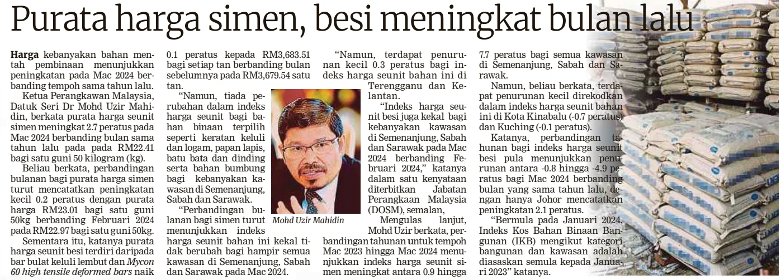
BERITA HARIAN
5 APRIL 2024
BH|PURATA HARGA SIMEN,BESI MENINGKAT BULAN LALU | MS 26

